Slide 1


第7章 显示器

Slide 2
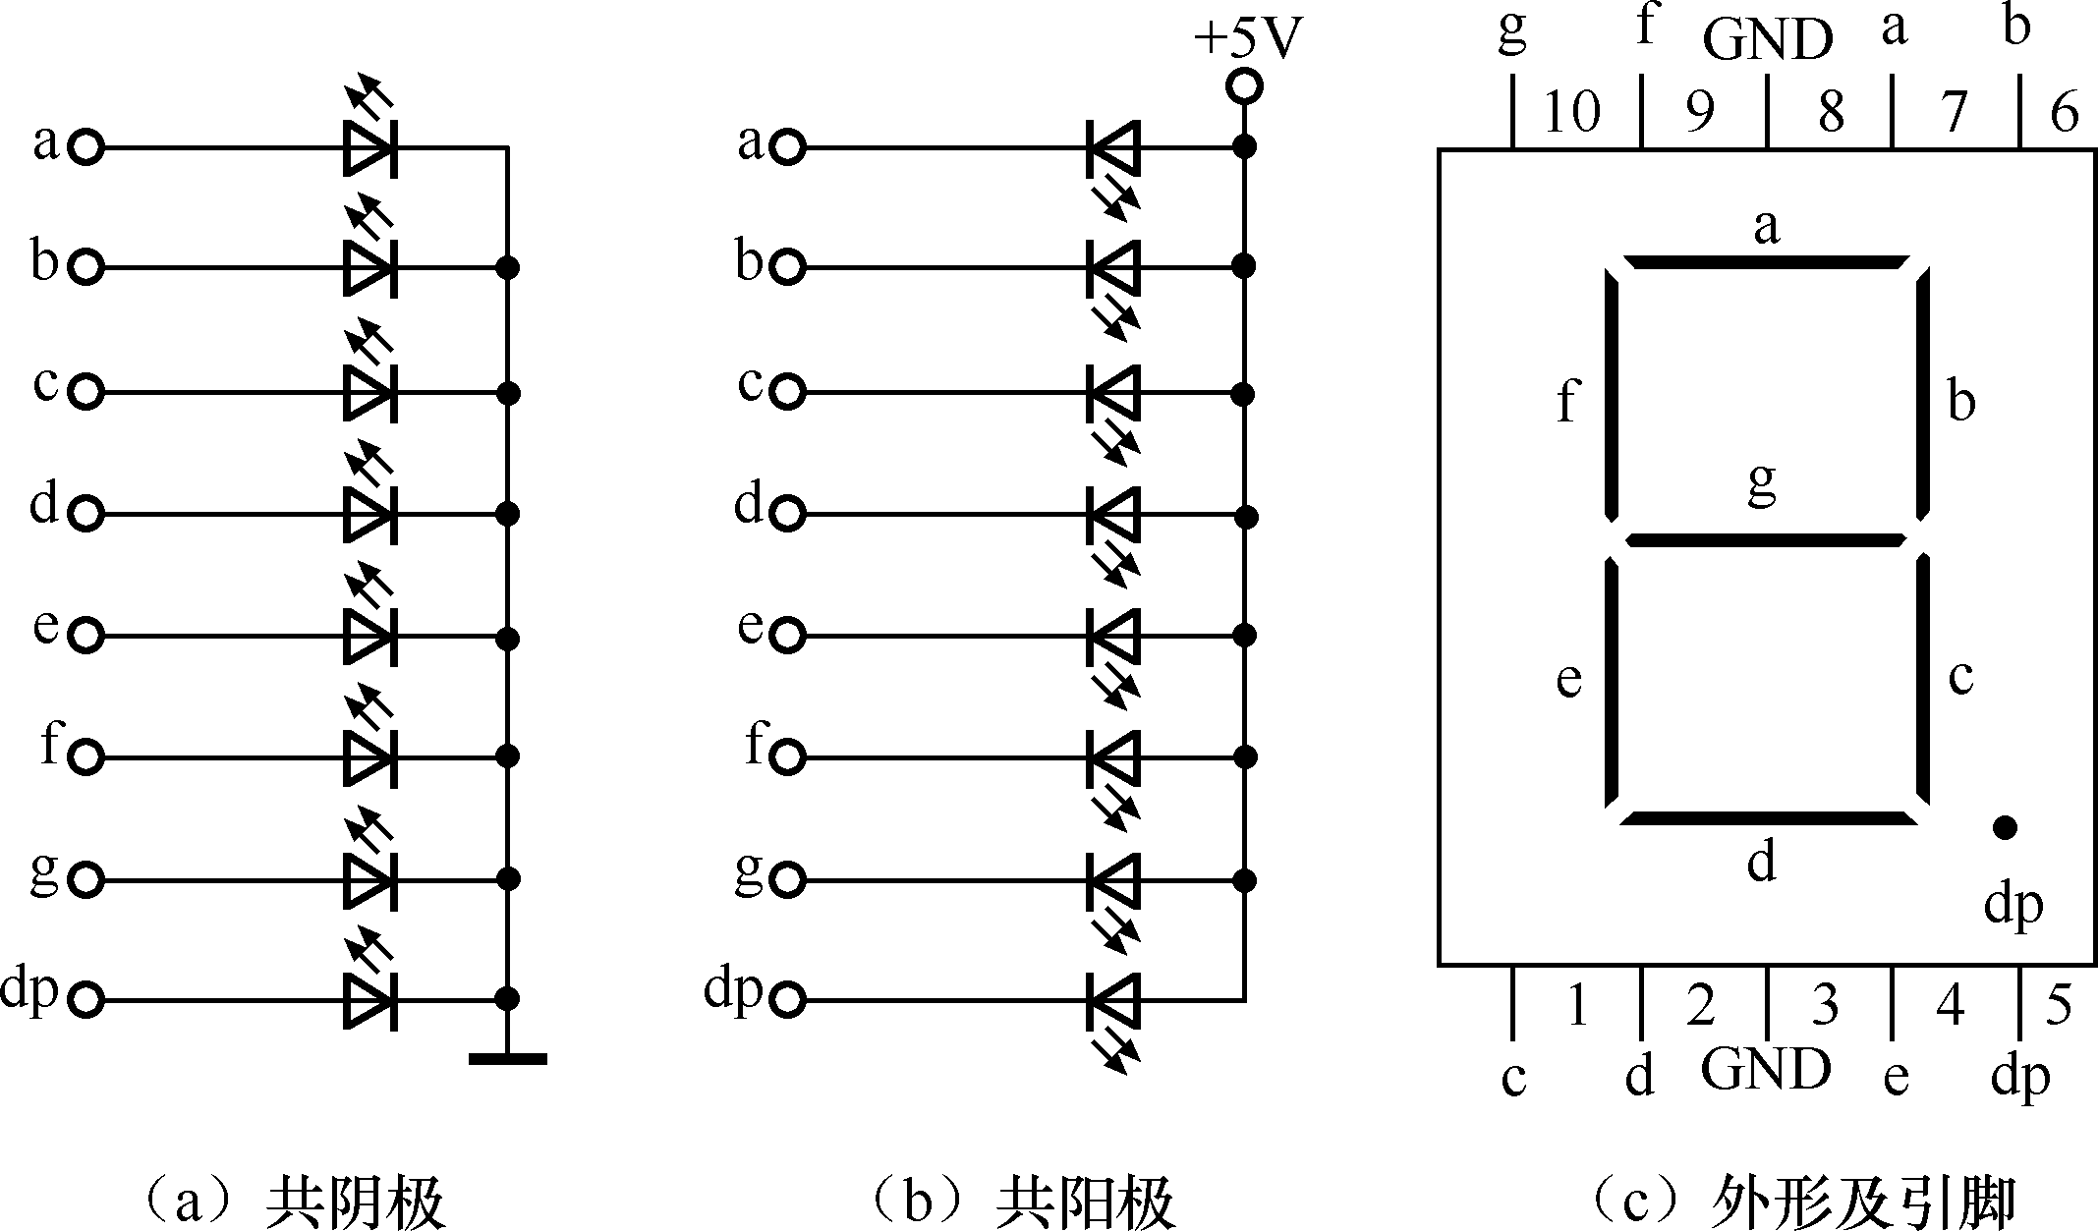
7.1 数码管
7.1.1 LED-7/8段数码管的工作原理
常见的LED-7/8段数码管为“8”字型的，每一段对应一个发光二极管，按结构分为有共阳极和共阴极两种。

Slide 3
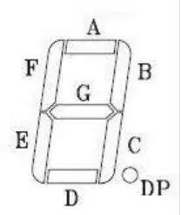

为了使数码管显示不同的符号或数字，要把某些段的发光二极管点亮，这就要为数码管提供段码以显示不同数字和符号。
数码管共计8段。因此提供给数码管的段码（或字型码）正好是一个字节。在使用时，习惯上以“a”段对应段码字节的最低位，小数点dp对应最高位。各段与字节中各位对应关系如表所示。

Slide 4
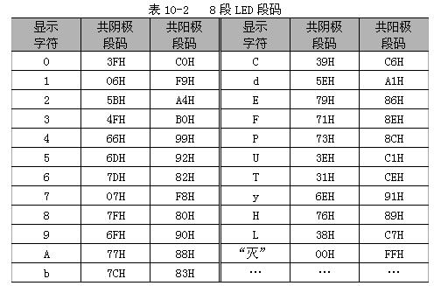

Slide 5
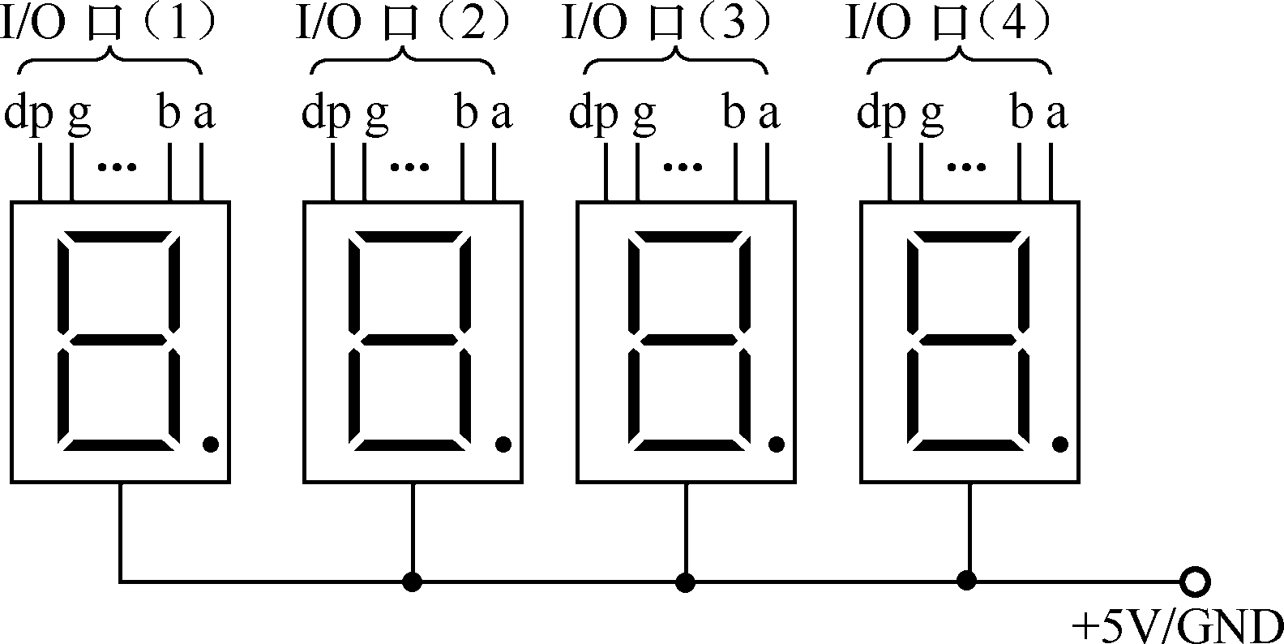
7.1.2 数码管显示方式
数码管有静态显示和动态显示两种显示方式。
1.静态显示
静态显示时每个数码管都同时处于显示状态。静态显示无闪烁，亮度较高，软件控制比较容易，但占用较多I/O口。

Slide 6
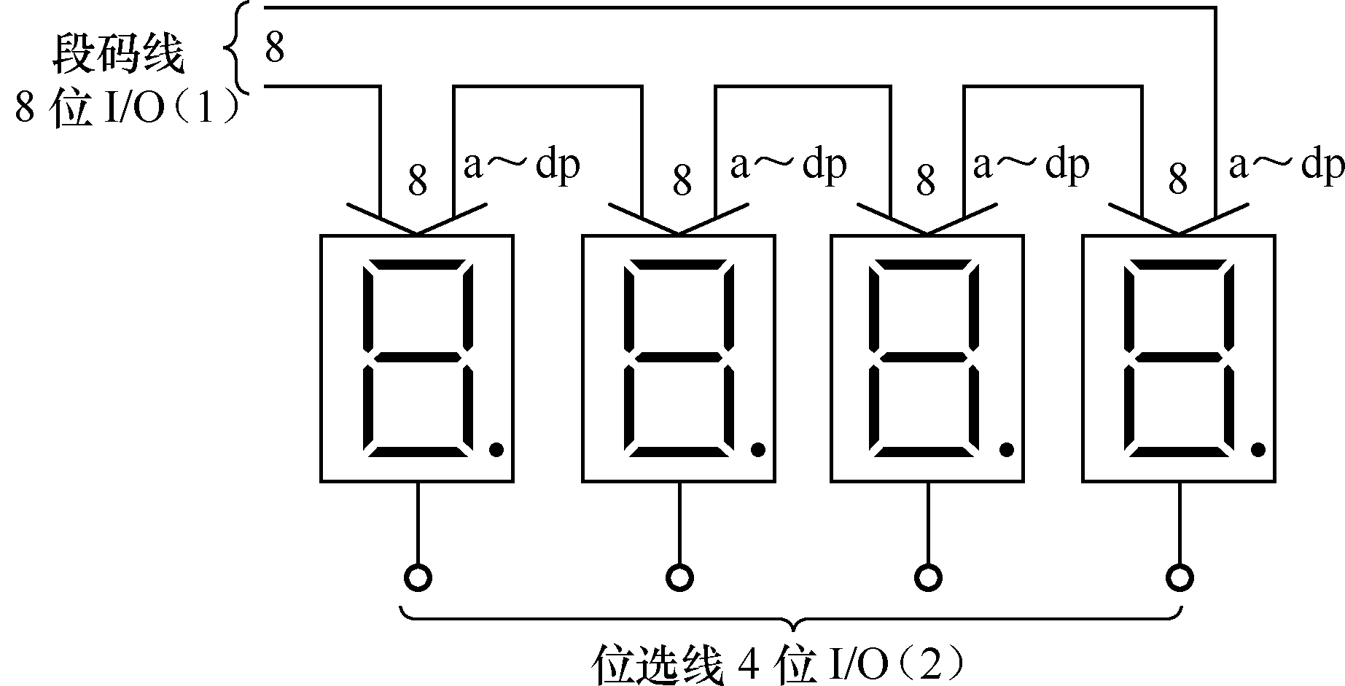
2.动态显示
当显示位数较多时常采用动态显示。
每个数码管有8根段码控制线，硬件设计时，这些数码管相应（相同）的段码线并联在一起，由单片机的一组8位I/O口控制，而数码管的位选线由单片机的其他I/O口控制。

Slide 7
动态（扫描方式）显示时，通过段码线向所有数码管输出所要显示的数字或字符的段码，但每一时刻，单片机只设置一个数码管的位选线有效，其他的都无效，并每隔一定时间逐位（轮流）点亮各个数码管。
由于LED数码管的余辉和人眼的“视觉暂留”作用，只要控制好每个数码管显示的时间和间隔，则可以造成“多个数码管同时在亮”的假象，达到同时显示的效果。
软件设计时，为了有稳定的显示效果，所有数码管显示一遍的时间控制在10ms左右。

Slide 8
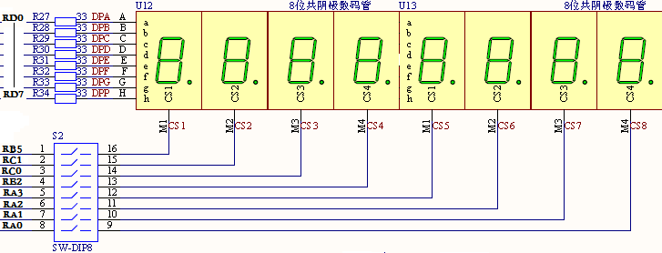
7.1.3 数码管显示的应用举例
在8个共阴极码管上显示数字1-8。
PORTD端口用作段码输出
这8个端口用来位选，低电平有效，即0时对应的数码管显示，1不显示

Slide 9
#include <xc.h>
#define uchar unsigned char
#define uint unsigned int
#define seg1 PORTAbits.RA0 //定义位选引脚
#define seg2 PORTAbits.RA1
#define seg3 PORTAbits.RA2
#define seg4 PORTAbits.RA3
#define seg5 PORTEbits.RE2
#define seg6 PORTCbits.RC0
#define seg7 PORTCbits.RC1
#define seg8 PORTBbits.RB5
const unsigned char table[]={0x3f,0x06,0x5b,0x4f,0x66,0x6d,0x7d,0x07,0x7f,0x6f};
//数码管显示数字0-9的段码

Slide 10
void seg_init();
void seg_display();
void delay(unsigned int t );
void main(void)
{
seg_init();
while(1)
{
seg_display();
}
}

Slide 11
void seg_init() //数码管初始化函数
{
ADCON1=0b00001111; //对所有用到的端口进行方向设置
TRISE2=0;
TRISC0=0;
TRISC1=0;
TRISB5=0;
TRISA=0X00;
seg1=1; seg2=1; seg3=1; seg4=1; //位选线置1，都不显示
seg5=1; seg6=1; seg7=1; seg8=1;
TRISD=0X00; //段码初始化为0，不显示
PORTD=0;
}

Slide 12
void seg_display() //数码管显示函数
{
seg1=0; //选第1个数码管显示
PORTD=table[8]; //要显示的数字的段码输出
delay(1);
PORTD=0x00; //段码输出0，不显示
seg1=1; //不再选第1个数码管显示
delay(1);
seg2=0;
PORTD=table[7];
delay(1);
PORTD=0x00;
seg2=1;
delay(1);
……
}

Slide 13
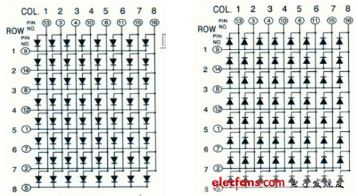
7.2 点阵
7.2.1 点阵的结构
点阵是由发光二极管组成的阵列。点阵屏有两种结构，一种为共阴极（左），另一种则为共阳极（右）

Slide 14
7.2.2 点阵显示方式
LED点阵显示方式有静态和动态显示两种。
静态显示原理简单、控制方便，但硬件接线复杂;
动态显示采用扫描的方式工作，从上到下逐次不断地对显示屏的各行进行选通，选通同时又向各列送出表示图形或文字信息的信号。反复循环以上操作，就可显示各种图形或文字信息。

Slide 15
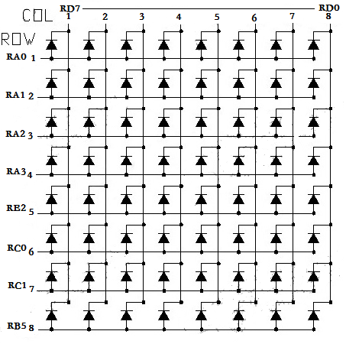
7.2.3 点阵显示的应用举例
在点阵上显示“X”的图形。
PORTD端口用作列码输出
这8个端口用来选行，高电平有效，即0时对应的行上LED不显示，1时显示

Slide 16
#include <xc.h>
#define uchar unsigned char
#define uint unsigned int
#define row1 PORTAbits.RA0 //定义行选引脚
#define row2 PORTAbits.RA1
#define row3 PORTAbits.RA2
#define row4 PORTAbits.RA3
#define row5 PORTEbits.RE2
#define row6 PORTCbits.RC0
#define row7 PORTCbits.RC1
#define row8 PORTBbits.RB5
const unsigned char table[]={0b10000001, //列输出码，此处为二进制表示
0b01000010,
0b00100100,
0b00011000,
0b00011000,
0b00100100,
0b01000010,
0b10000001};

Slide 17
void main(void)
{
ADCON1=0b00001111; //对所有用到的端口进行方向设置
TRISD = 0x00;
TRISA = 0x00;
TRISE2 = 0;
TRISC0 = 0;
TRISC1 = 0;
TRISB5 = 0;
row1=0;row2=0;row3=0;row4=0; //所有行都置0，不显示
row5=0;row6=0;row7=0;row8=0;

Slide 18
while(1)
{
row1=1; //选第1行显示
PORTD=~table[1]; //第1行列码输出。共阳极点阵，输出低有效，码要取反
delay(5);
row1=0; //第1行不再显示
row2=1;
PORTD=~table[2];
delay(5);
row2=0;
……..
}
}

Slide 19
实验三、显示器实验
一. 实验目的
（1）掌握MPLAP IDE集成开发环境的基本操作。
（2）掌握单片机的I/O端口的设计方法。
（3）掌握在线调试器的使用方法。
（4）掌握各种显示器的控制方法。
（5）学会查阅相关数据手册。
二. 实验仪器设备
（1）PC机一台；
（2）MPLAPX IDE开发软件一套；
（3）PICkit3在线调试器一套；
（4）PICB003实验板一块.
三. 实验任务
（1）设计数码管显示数字或字符程序，下载调试并实现功能。
（2）（选作）设计点阵显示中英文字符、静/动态图案程序，下载调试并实现功能。

Slide 20
四. 实验步骤
（1）连接在线调试器PICkit3、实验板和计算机，注意要将各个模块对应的拨动开关打开或关闭；
（2）打开MPLAPX IDE集成开发环境软件；
（3）新建项目，编写程序并保存，注意程序中需要添加配置位。
（4）设置项目属性；
（5）编译、运行项目；
（6）根据情况调试修改程序，直到实现任务要求。
五. 实验报告内容与要求
（1）简述各个显示模块的程序设计方法；
（2）分析观察到的实验结果；

Slide 21
自学 7.3 LCD液晶显示器
7.3 .1 LCD显示器的分类
LCD按排列形状可分为字段型、点阵字符型和点阵图形型。
（1）字段型。它是以长条状组成字符显示。该类显示器主要用于数字显示，已广泛用于电子表、计算器、数字仪表中。
（2）点阵字符型。它专门用于显示字母、数字、符号等。它由若干个5×7或5×10的点阵组成，每一个点阵显示一个字符。此类显示模块广泛应用在各类单片机应用系统中。
（3）点阵图形型。它是在平板上排列多行或多列，形成矩阵式的晶格点，点的大小根据显示的清晰度来设计。这类显示器广泛应用于图形显示，如用于笔记本电脑、彩色电视等。

Slide 22
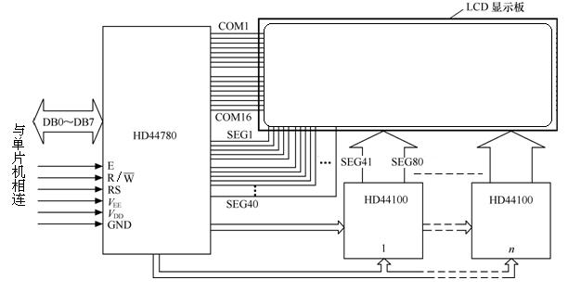
7.3.2 点阵字符型液晶显示模块结构
液晶显示板上排列着若干5×7或5×10点阵的字符显示位，从规格上分为每行8、16、20、24、32、40位

Slide 23
控制器
驱动器

Slide 24
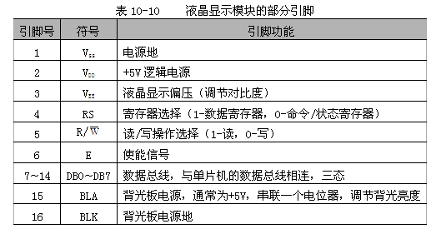
7.3.3 LCD1602（两行显示，每行16个字符）

Slide 25
1. LCD1602特性
① 内部具有字符发生器ROM（CGROM）,即字符库，可显示192个5×7点阵字符。1602显示的数字和字母部分的代码值，恰好与ASCII码表中的数字和字母相同。所以在显示数字和字母时，只需向1602送入对应的ASCII码即可。
② 模块内有64字节的自定义字符RAM(CGRAM),用户可自行定义8个5×7点阵字符。
③ 模块内有80字节的数据显示存储器（DDRAM）。

Slide 26
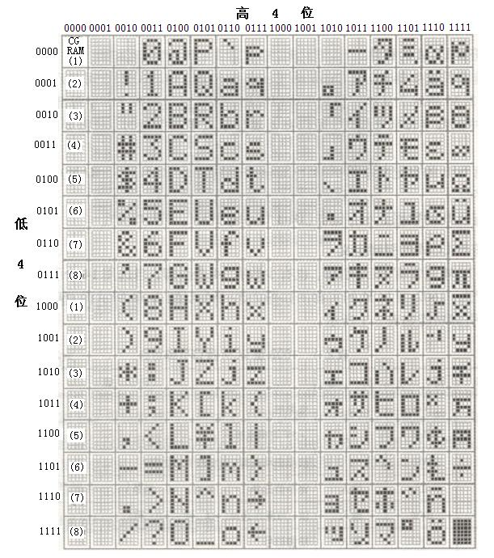
数字的ASCII码
0—0x30
1—0x30+1
……
ROM字符库的内容

Slide 27
2．命令格式及功能说明
lcd1602液晶模块内部的控制器共有11条控制指令， lcd1602液晶模块的读写操作，屏幕和光标的操作都是通过指令编程来实现的。

Slide 28
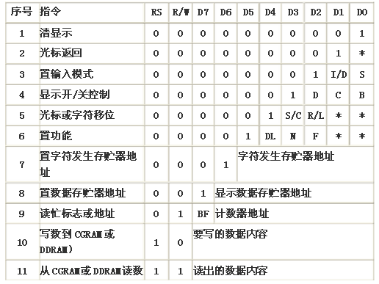
指令1：清显示，指令码01H，光标复位到地址00H位置

Slide 29
指令2：光标复位，光标返回到地址00H

Slide 30
指令3：光标和显示位置设置
I/D：光标移动方向，1右移，0左移，
S：屏幕上所有文字是否左移或右移，1表示有效，0表示无效。

Slide 31
指令4：显示开关控制。
D：控制整体的显示开与关，1表示开显示，0表示关显示。
C：控制光标的开与关，1表示有光标，0表示无光标
B：控制光标是否闪烁，1闪烁，0不闪烁。

Slide 32
指令5：光标或显示移位
S/C ：1显示移动的文字，0移动光标
R/L：1向右移位，0向左移位

Slide 33
指令6：功能设置命令
DL：1为4位总线，0为8位总线
N：0为单行显示，1为双行显示，
F：0显示5X7的点阵字符，1显示5X10的显示字符。

Slide 34
指令7：字符发生器RAM地址设置

Slide 35
指令8：DDRAM地址设置
第1行第1个的地址为0x80
第2行第1个的地址为0xC0

Slide 36
指令9：读忙信号和光标地址
BF：忙标志位，1表示忙，此时模块不能接收命令或数据，如果为0表示不忙。

Slide 37
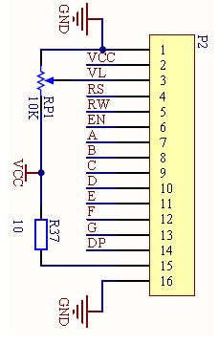
7.3.4 LCD1602模块的应用举例
在LCD1602模块上的任意位置显示一串字符。
可调电阻用于
背光亮度调整
RS：RA4端口
RW：RA5端口
EN：RE0端口
PORTD端口用作字符输出

Slide 38
#include <xc.h>
const unsigned char table1[]="PIC18F4520+LCD ";
const unsigned char table2[]="EII406 HELLO! ";
//要显示的字符串
#define uchar unsigned char
#define uint unsigned int
#define LCDRS PORTAbits.RA4 //定义连接LCD控制端的引脚
#define LCDRW PORTAbits.RA5
#define LCDEN PORTEbits.RE0
void init_lcd(); //LCD初始化函数
void write_commod(uchar commod); //LCD写命令函数
void write_data(uchar data); //LCD写数据函数
void LCD_disp_char(uchar x, uchar y, uchar dat);
//LCD显示字符函数
void check_busy(); //LCD忙检测函数

Slide 39
void main(void)
{
uchar num=0;
init_lcd(); //初始化
delay(5);
for(num=0;num<16;num++)
{
LCD_disp_char(num,1,table1[num]); //第1行显示
delay(1);
}
for(num=0;num<16;num++)
{
LCD_disp_char(num,2,table2[num]); //第2行显示
delay(1);
}
while(1);
}

Slide 40
void init_lcd()
{
ADCON1=0b00001111; //端口方向设置
TRISA4 =0;
TRISA5 =0;
TRISE0 =0;
TRISD =0x00;
LCDRW =0; //LCD控制端都置0
LCDRS =0;
LCDEN =0;
write_commod(0x38); //8位数据线格式，2行字符，5*7点阵
write_commod(0x0f); //开显示功能，有光标且光标闪烁
write_commod(0x06); //写入新数据后光标右移，显示屏不移动
write_commod(0x01); //清屏
}

Slide 41
void write_commod(uchar commod) //写命令函数
{
LCDRW = 0; //将R/W端清零表示写操作
LCDRS = 0; //将RS端清零表示写命令
PORTD = commod; //命令数据由PORT端口送出
delay(2);
LCDEN =1; //将EN端置高
delay(2);
LCDEN=0; //将EN端置低产生下降沿，命令写入
}

Slide 42
void write_data(uchar data) //写数据函数
{
LCDRW =0; //将R/W端清零表示写操作
LCDRS =1; //将RS端置1表示写命令数据
PORTD =data; //数据由PORT端口送出
delay(2);
LCDEN =1; //将EN端置高
delay(2);
LCDEN =0; //将EN端置低产生下降沿，命令写入
}

Slide 43
void LCD_disp_char(uchar x,uchar y,uchar data)
//LCD显示字符函数，x表示字符所在列，y表示字符所在行
{
uchar address;
if(y==1)
address=0x80+x; //字符地址，第一行第一列地址为0x80
else
address=0xc0+x; //字符地址，第二行第一列地址为0xc0
write_commod(address);
write_data(data);
}

Slide 44
void check_busy( void )
//在正常读写操作之前检测LCD模块的忙状态
{ uchar data;
do
{
data =0xff; /*设置初值*/
LCDEN=0;
LCDRS=0; /*选择指令寄存器*/
LCDRW=1; /*选择读模式*/
LCDEN=1; /*使能LCD*/
data = PORTD;
}while(data &0x80 );
/*若D7=1(BF=1),说明忙,等待*/
/*若D7=0,说明不忙,令EN=0*/
LCDEN=0;
}

Slide 45
void LCD_ disp_digital2(uchar x,uchar y,uchar date)
//显示2位数的函数
{
uchar shi,ge;
shi=date/10;
ge=date%10;
uchar address;
if(y==1)
address=0x80+x; //字符地址，第一行第一列地址为0x80
else
address=0xc0+x; //字符地址，第二行第一列地址为0xc0
write_commod(address);
write_data(0x30+shi); //十位数字的ASCII码
write_commod(address+1);
write_data(0x30+ge); //个位数字的ASCII码
}

